Slide 1
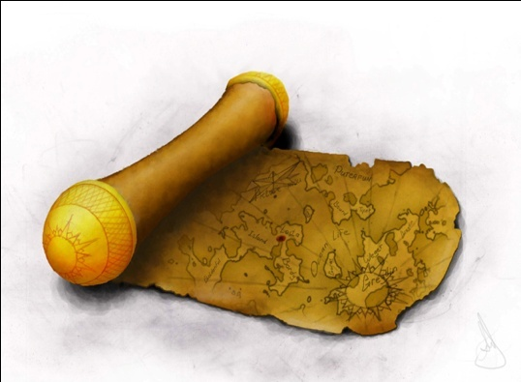
Морское путешествие

Slide 2
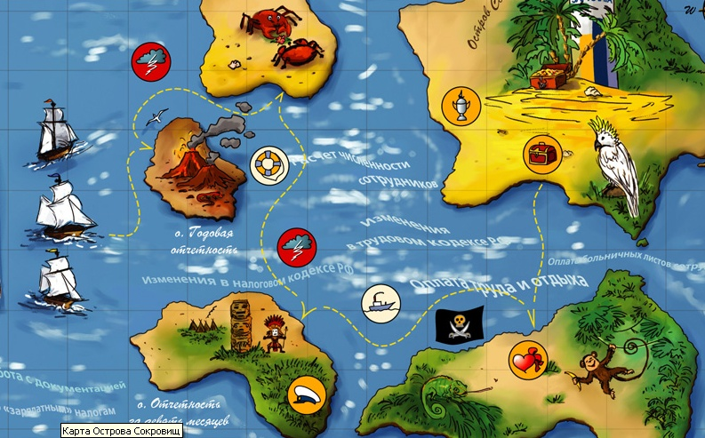
КАРТА
№2
№1
№4
№5
№3

Slide 3
Испытание №1
Вопросы первой команде:
1. Что значит решить уравнение?
2. Сформулируйте свойство вычитания суммы из числа.
3. Сформулируйте свойство нуля при сложении.
4. Как найти неизвестное слагаемое?
5. Как проверить, верно ли решено уравнение?

Slide 4
Испытание №1
Вопросы второй команде:
1. Какое выражение называют буквенным?
2. Сформулируйте свойство нуля при вычитании.
3. Как найти неизвестное слагаемое?
4. Сформулируйте сочетательное свойство сложения.
5. Какое равенство называют уравнением?

Slide 5
Испытание №1
Вопросы третьей команде:
1. Как найти неизвестное уменьшаемое?
2. Сформулируйте свойство вычитания числа из суммы.
3. Какое число называют корнем уравнения?
4. Измениться ли число, если к нему прибавить нуль?
5. Сформулируйте переместительное свойство сложения.

Slide 6
Испытание №2
переместительное свойство сложения
сочетательное свойство сложения
свойство ноля при сложении
свойство ноля при вычитании
правило вычитания суммы из числа
правило вычитания числа из суммы

Slide 7
Испытание №3

Slide 8
Испытание №4

Slide 9
Испытание №5
В корзине было несколько яблок. После того, как в неё положили ещё 15 яблок, в ней стало 32 яблока. Сколько яблок было в корзине?
2. У девочки было некоторое количество денег. После того, как она купила своему любимому попугаю Гоше корм на 83 копейки, у неё осталось ещё 45 копеек. Сколько денег было у Гошиной хозяйки в самом начале?
3. Петя задумал число. Если вычесть его из числа 333, то получится 195. Какое число задумал Петя?
4. В корзине несколько грибов. После того, как из неё вынули 10 грибов, а затем в неё положили 14 грибов, в ней стало 85 грибов. Сколько грибов было в корзине первоначально?
5. У мальчика было 16 почтовых марок. Он купил ещё несколько марок, после этого подарил младшему брату 23 марки, и у него осталось 19 марок. Сколько марок купил мальчик?
17
128
138
81
26

Slide 10
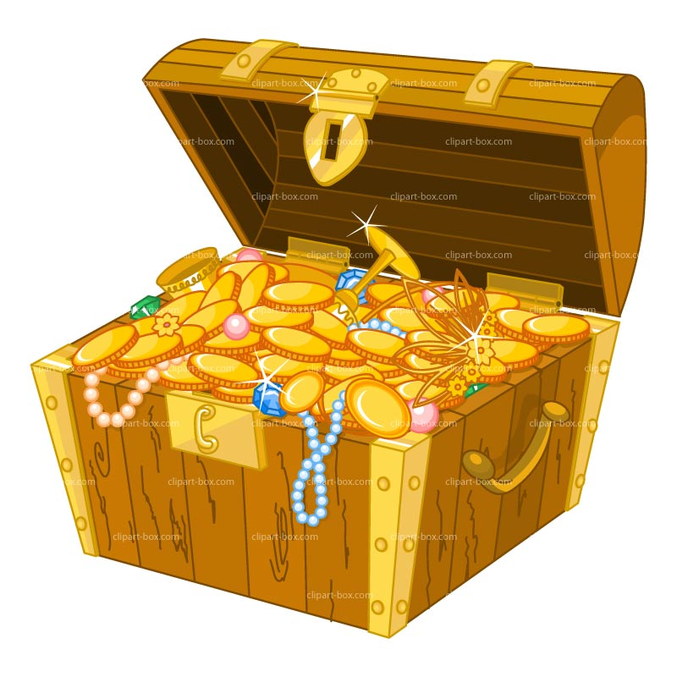
.

Slide 11
Домашнее задание
Стр. 64
№393
№395
№396

